Slide 1
Путешествие в страну знаний.
Составила: воспитатель
МАДОУ «Детский сад №400»
Журавлева Анастасия Анатольевна

Slide 2



Slide 3
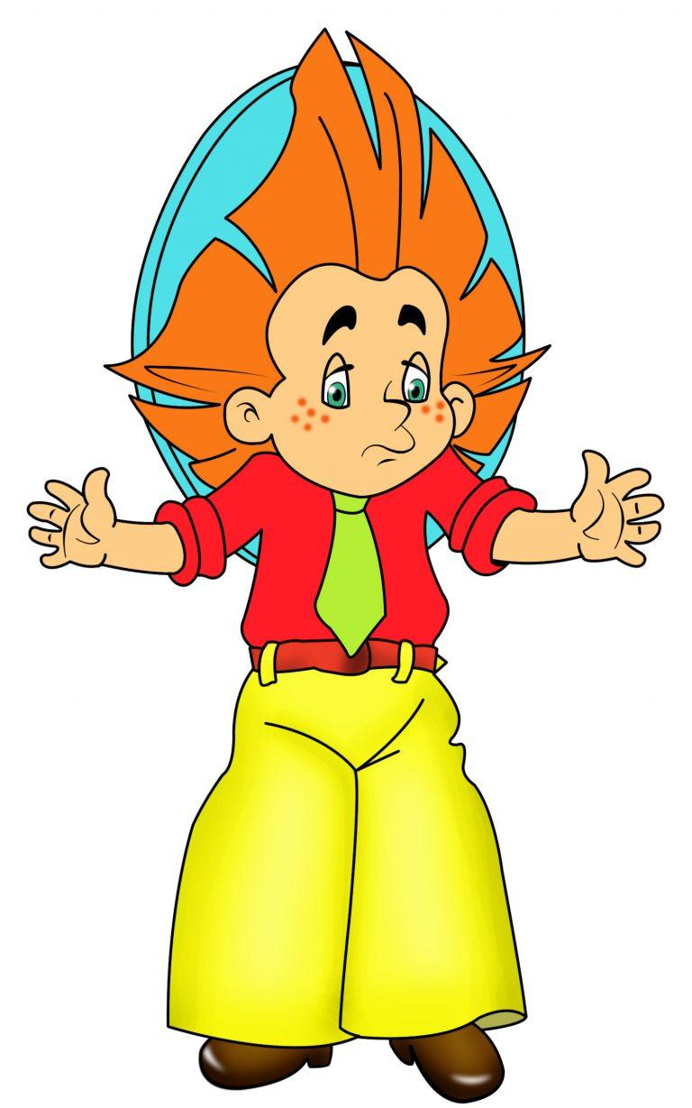
ЗАДАНИЕ №1
Знаете ли вы дни недели?

Slide 4
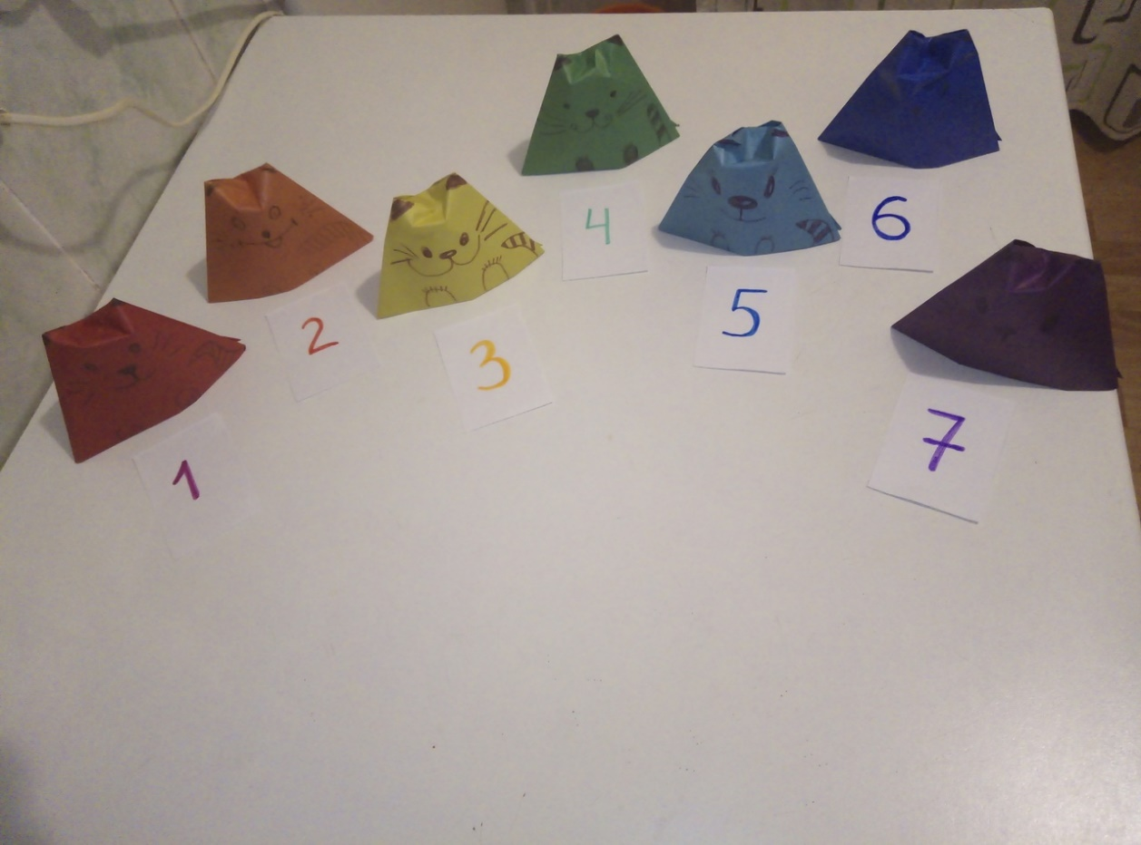

Slide 5

МОЛОДЦЫ!

Slide 6
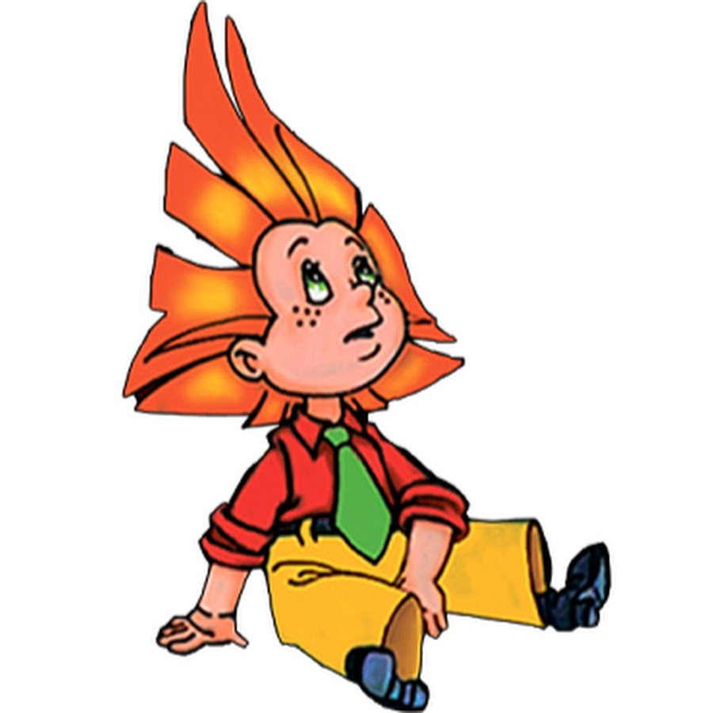
ЗАДАНИЕ №2
Задачи

Slide 7
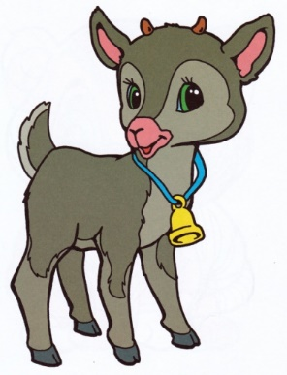
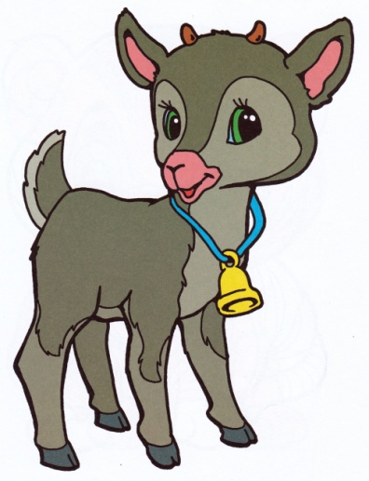
4+1=?

Slide 8
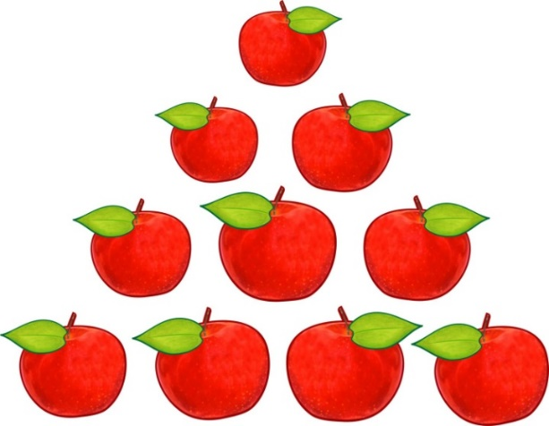


10-2=?

Slide 9


8+1=?

Slide 10

МОЛОДЦЫ!

Slide 11


Slide 12

ЗАДАНИЕ №3
Логические задачи.

Slide 13
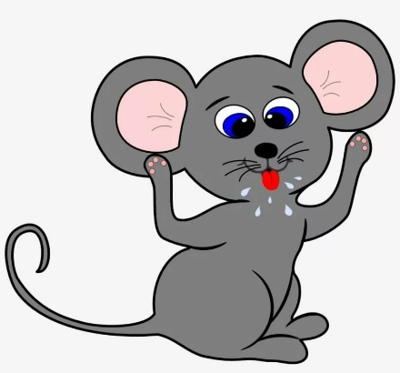


Slide 14
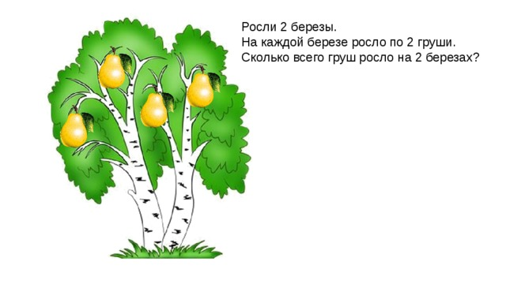

Slide 15


Slide 16
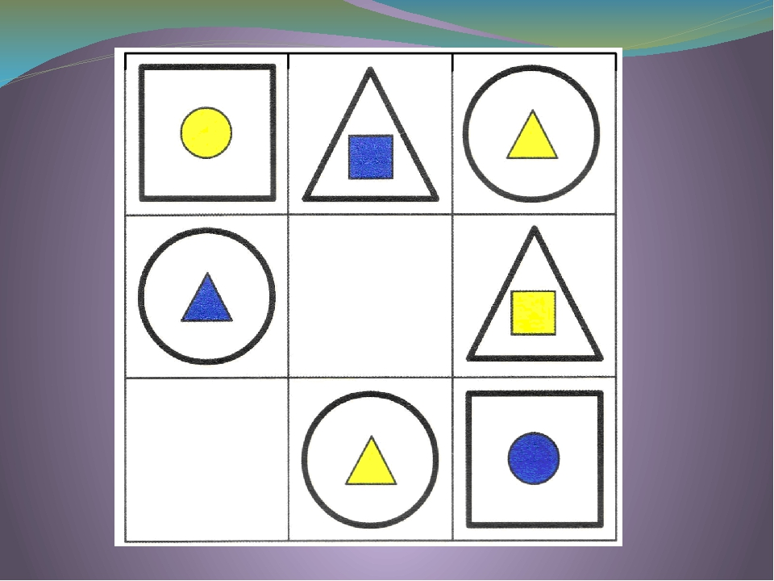

Slide 17

МОЛОДЦЫ!

Slide 18
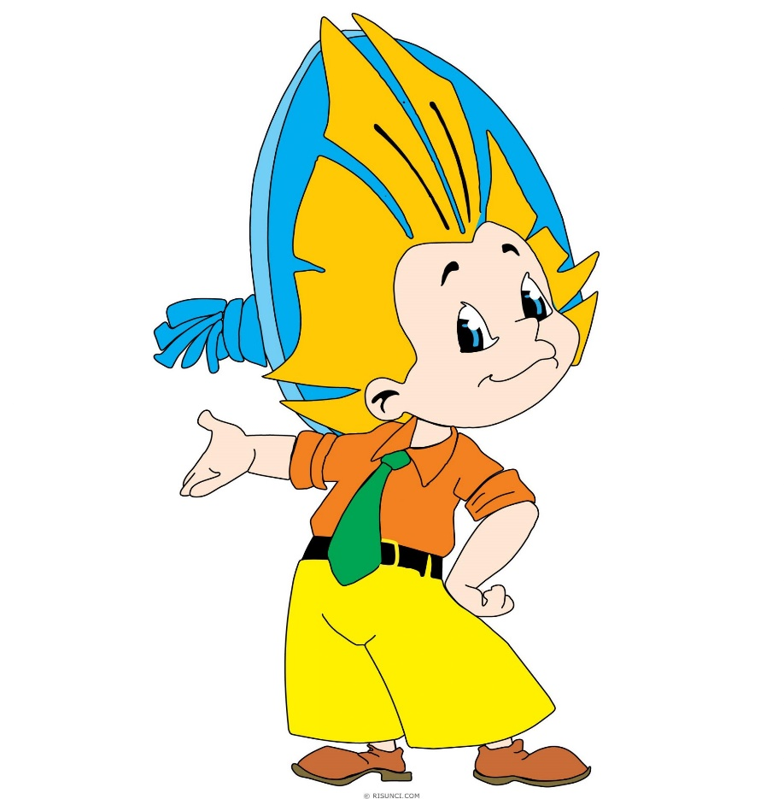
ЗАДАНИЕ №4
«Назови соседа»

Slide 19
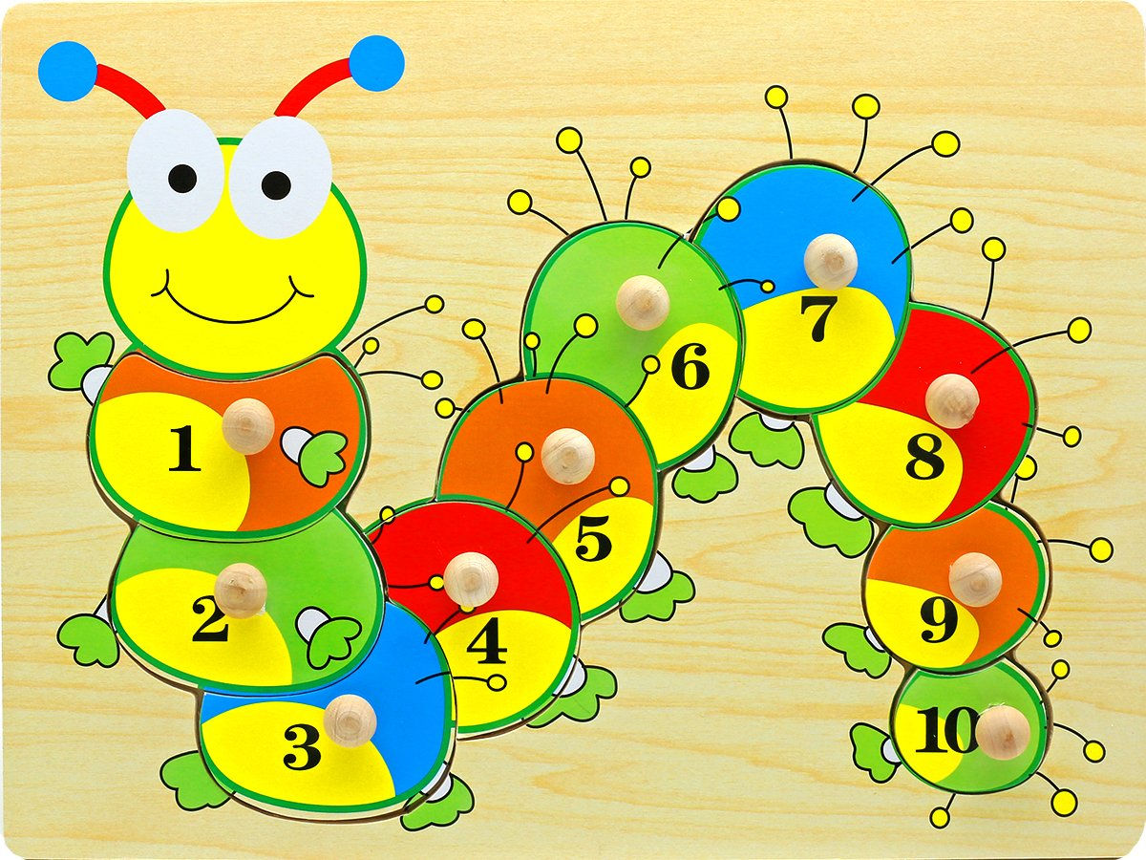

Slide 20

Ура, спасибо ребята. Теперь я могу отправиться в путешествие. Ведь я все знаю.

Slide 21


